Slide 1
Автономное учреждение – детский сад комбинированного вида «Чебурашка»
Развитие ценностных качеств дошкольников через знакомство со сказкой
Воспитатель
первой категории:
Обухова Э.К.

Slide 2
«Под влиянием знакомства с миром сказок в дошкольном возрасте складывается всё, что делает человека универсальным строителем» Т. В. Кудрявцев

Slide 3
Направления развития дошкольников:
Социально-коммуникативное развитие
Познавательное развитие
Художественно-эстетическое развитие
Физическое развитие

Slide 4
Задачи социально-коммуникативного развития
Присвоение норм и ценностей, принятых в обществе, включая моральные и нравственные ценности
Развитие общения и взаимодействия ребенка с взрослыми и сверстниками
Формирование готовности к совместной деятельности со сверстниками
Формирование социально-коммуникативных речевых умений

Slide 5
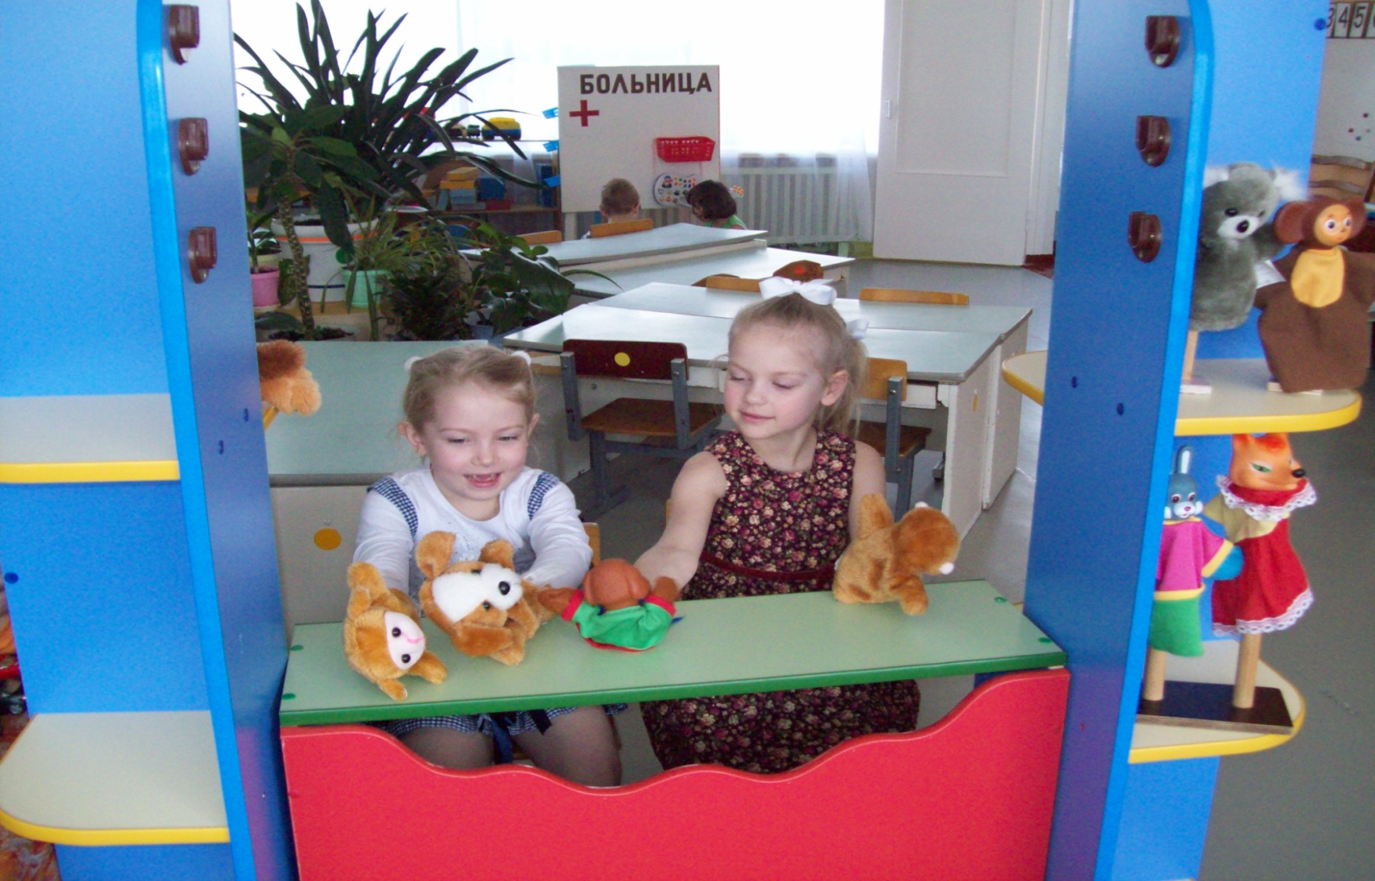
«ДЕТИ – ДЕТЯМ»
«ДЕТИ – ВЗРОСЛЫМ»

Slide 6
Познавательное развитие:
Развитие интересов детей, любознательности и познавательной мотивации
Формирование познавательных действий, становление сознания
Развитие воображения и творческой активности

Slide 7
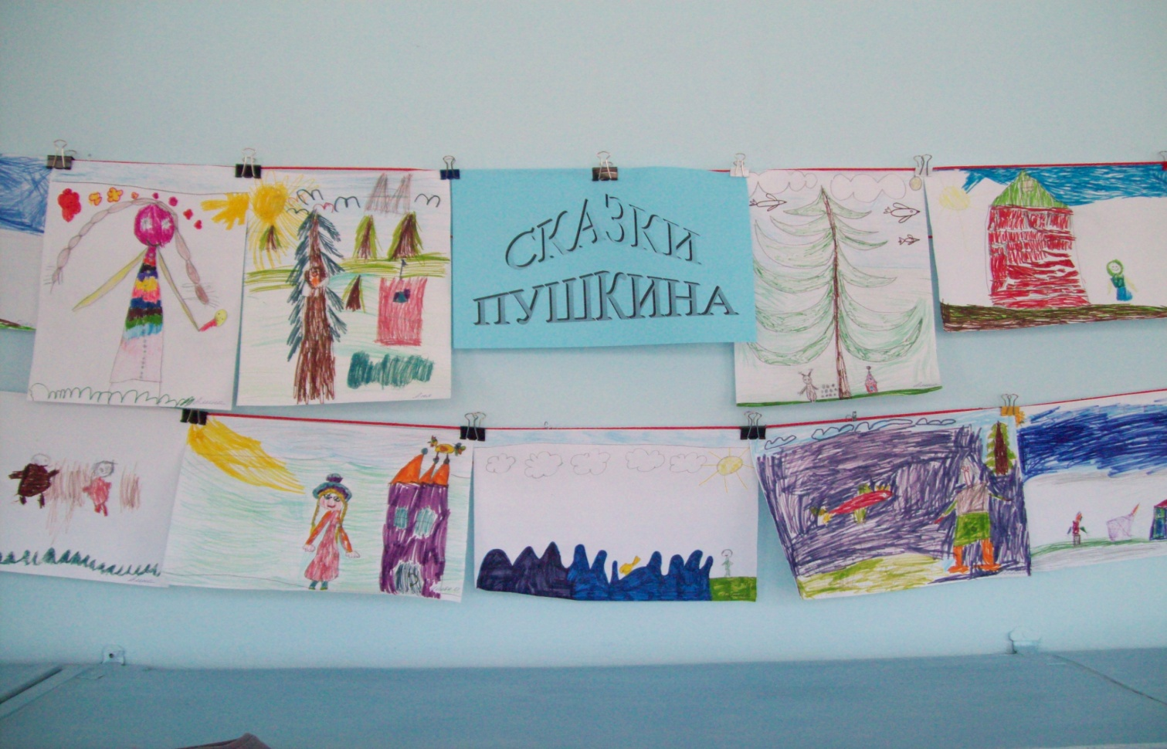
Типы проектов
Исследовательско-творческие
Информационно-творческие

Slide 8
Сочинение сказок

Slide 9
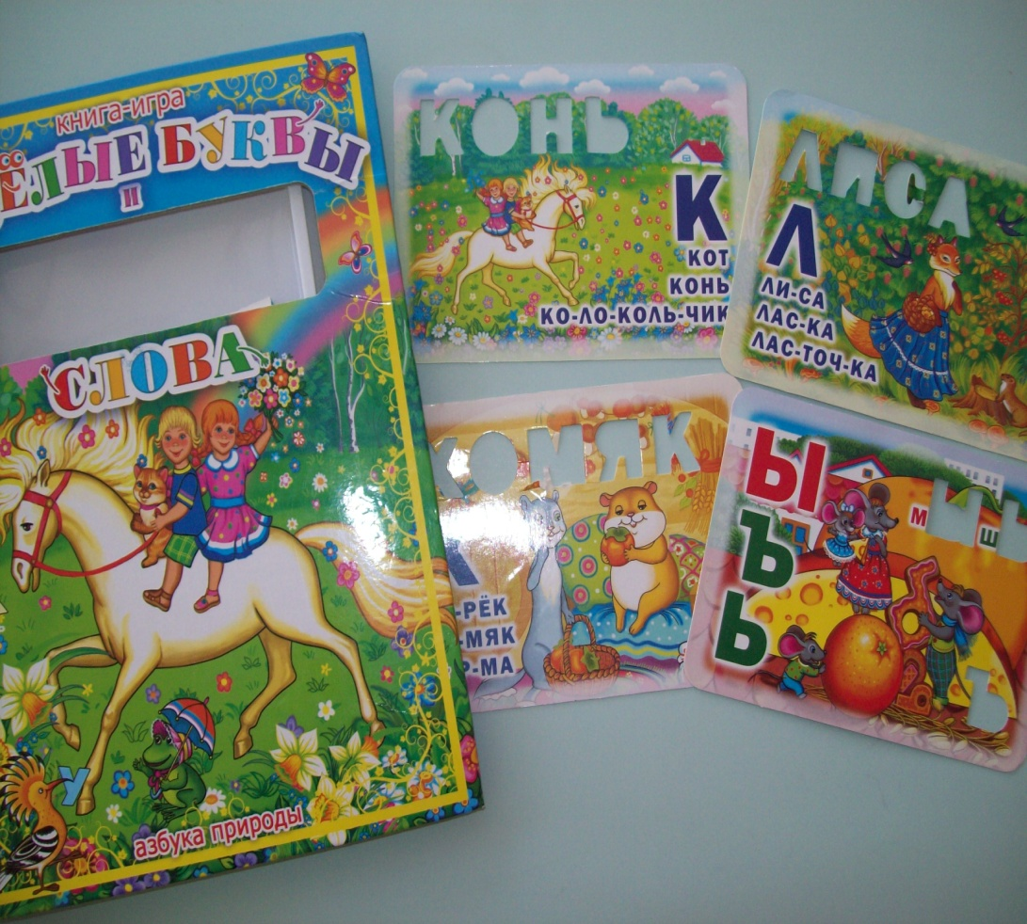
Дидактические игры, упражнения по сюжетам сказок

Slide 10
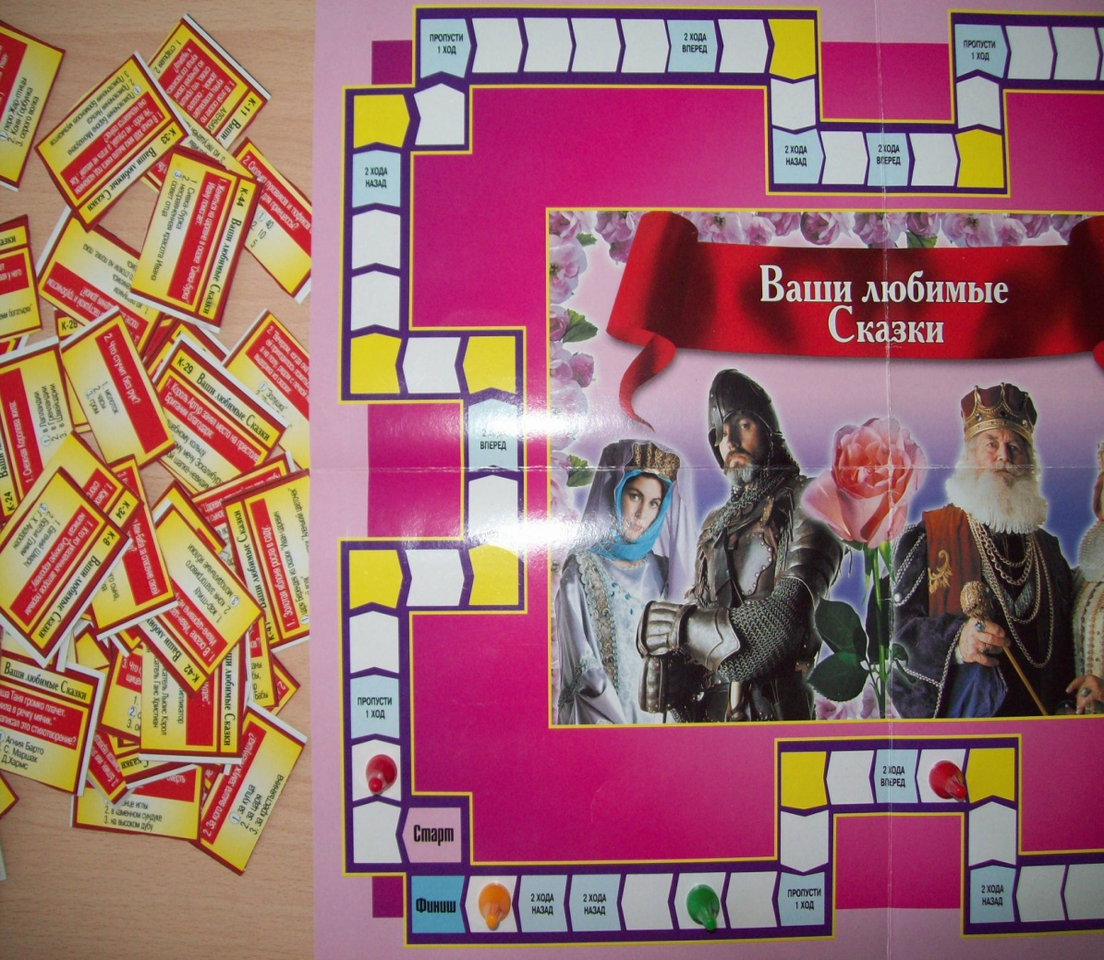

Slide 11
Рисование с помощью трафаретов по сюжетам сказок

Slide 12
ЦЕЛЬ: открыть ребенку мир словесного искусства, воспитать интерес и любовь к книге

Slide 13
ЗАДАЧИ:
Знакомство с библиотекой, её правилами
Формирование интереса к книге, к чтению
Воспитание уважения к труду библиотекаря
Расширение и закрепление знаний о временах года
Воспитание любви к природе через литературные произведения
Привитие интереса к сказкам, желания их прочитать
Вызов желания у детей участвовать в играх, аттракционах, конкурсах
Воспитание бережного отношения к книге
Знакомство с творчеством известных детских писателей
Развитие познавательной деятельности

Slide 14
Основные методы:
Экскурсия
Беседа, вопросы
Чтение художественных произведений
Игры-драматизации
Инсценировки
Загадки
Викторина
Выставка-обзор
Рассматривание книг
Просмотр медиамультфильмов
Практическая деятельность детей

Slide 15
Ожидаемый результат:
Сформировать интерес к книге, чтению, заложить основу литературного развития, становления детей как будущих читателей
Познакомить с творчеством детских писателей
Развить познавательную активность детей

